Slide 1
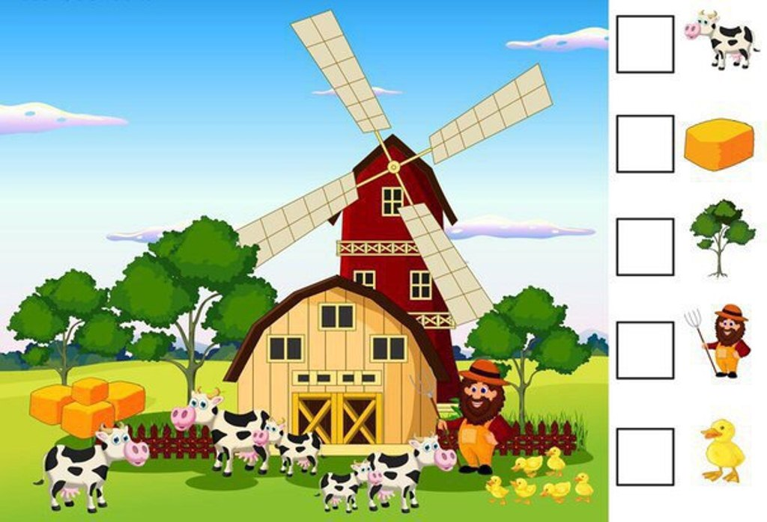
5
4
3
1
6

Slide 2
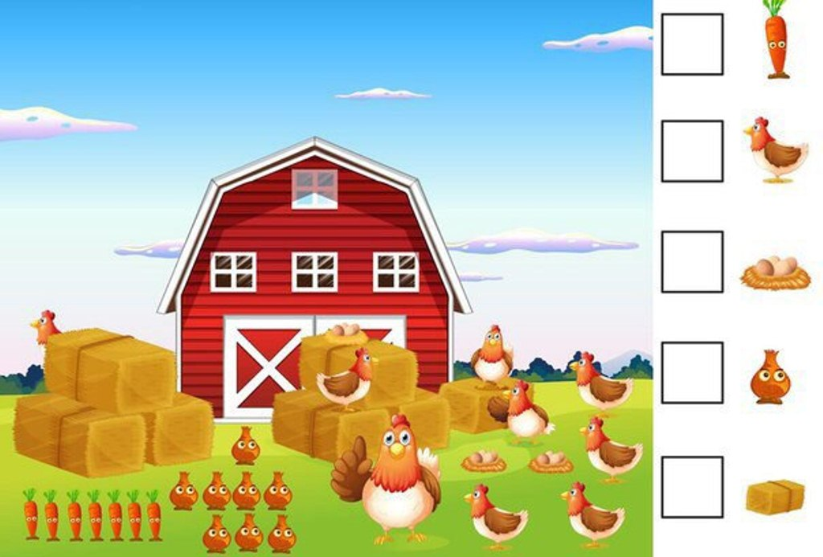
7
9
3
8
7

Slide 3

2
2
3
3
7
7
10
10
4
4

Slide 4
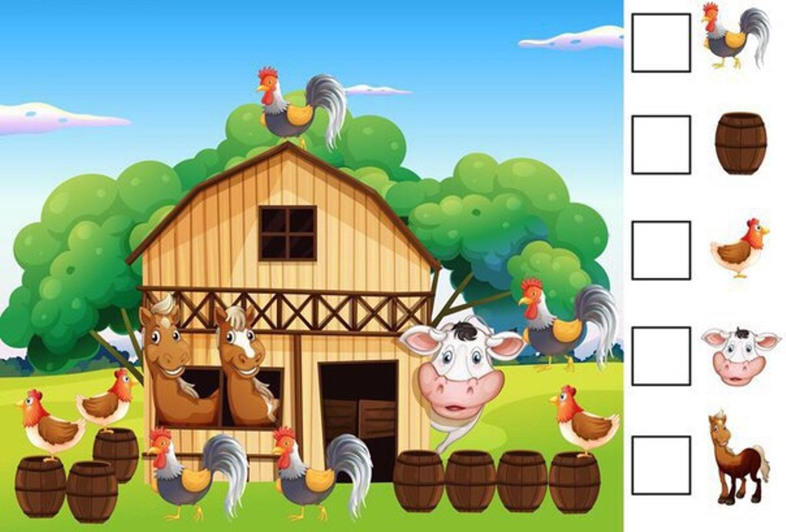
4
7
3
1
2

Slide 5
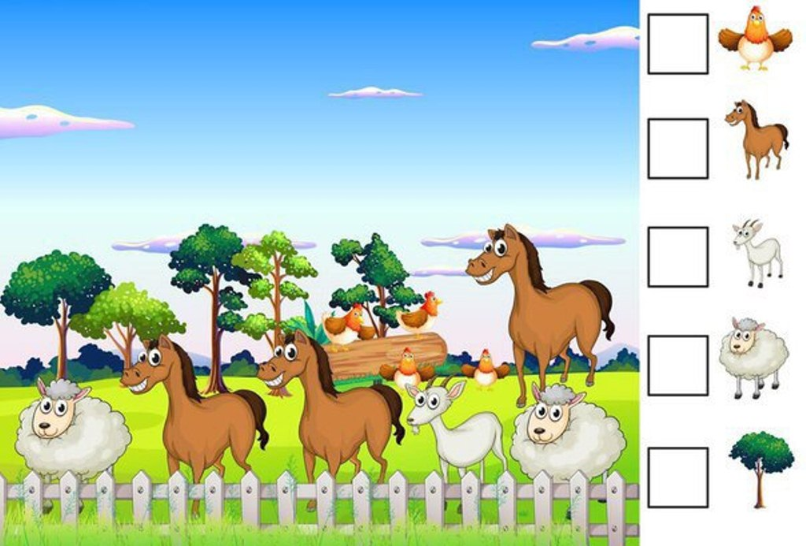
4
3
1
2
5

Slide 6

6
9
1
10
3

